Slide 1
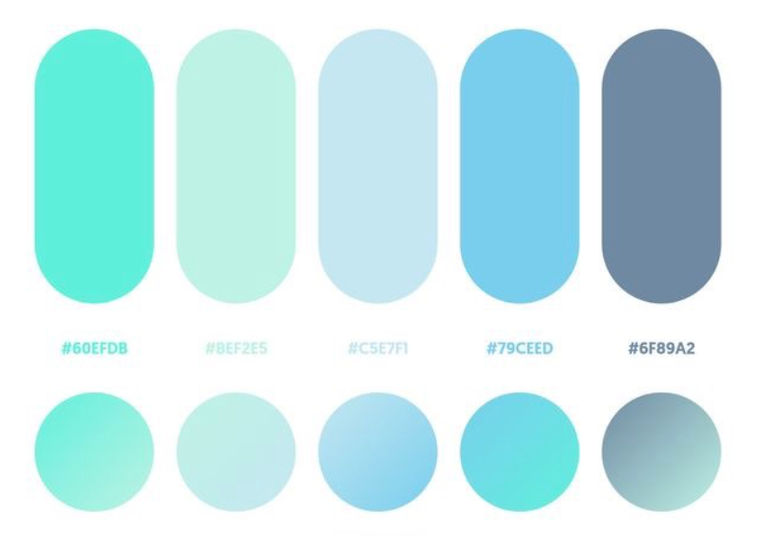

Slide 2
로그인 화면
추억 저장소
각자의 추억을
각자의 방식대로
더 잘 기억하기 위해
ID:
PW:
로그인

Slide 3
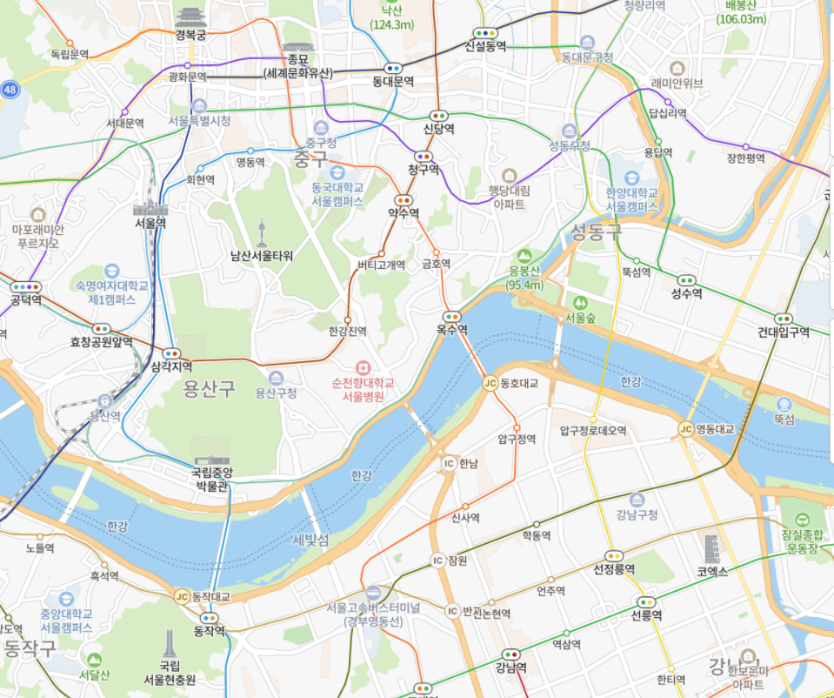









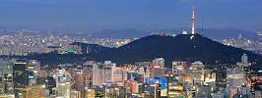
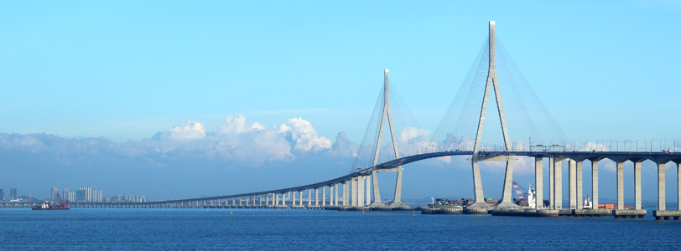
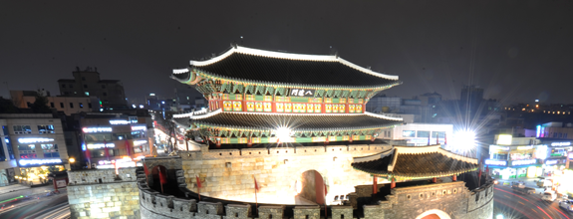
추억 저장소
로그인 후 화면 (메인 화면)
개인 지도
바다의 탐험가
치카치카 님
그룹 리스트
1번 그룹명
각각 선택 가능
<
<
2번 그룹명
3번 그룹명

Slide 4



SOTA팀 그룹 페이지
<
사용자 목록
바다의 탐험가
치카치카 님
<
<
바다의 탐험가
치카치카 님
바다의 탐험가
치카치카 님
바다의 탐험가
치카치카 님

Slide 5
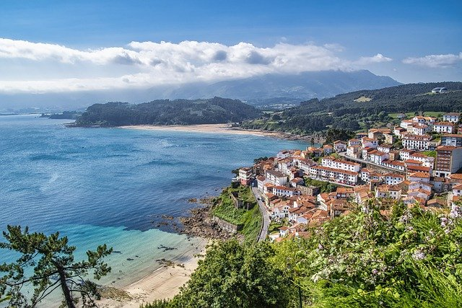

유튜브 영상
마커 클릭 시 배너형
기분 좋은 날
가나다라마바사 가나다라마바사
가나다라마바사 가나다라마바사
가나다라마바사 가나다라마바사
가나다라마바사 가나다라마바사
<
<
자세히 보기

Slide 6
기분 좋은 날
ㅅ
가나다라마바사 가나다라마바사
가나다라마바사 가나다라마바사
가나다라마바사 가나다라마바사
가나다라마바사 가나다라마바사
스크롤링
<
<
자세히 보기
댓글

Slide 7
(작성 페이지)
제목
본문 글 작성란

